Slide 1
番 匊 生 壶
张静

Slide 2
简介
番匊(ju)生壶是中国西周时期的青铜陪嫁酒壶。现藏于美国旧金山亚洲艺术博物馆。
西周贵族番匊生铸制、用来陪嫁其长女孟妃乖的媵器，也是公认的目前所见最早出现“媵”字的媵器。
高60.9厘米，呈圆形，高束颈，宽垂腹，通体布满了水波一样的花纹，壶的颈部还特别铸有两只口衔细环的夔龙作为壶耳。盖内有铭文32个。

Slide 3
媵器
青铜器中有一部分充当陪嫁品的媵器，流行于西周晚期到春秋时期的诸侯国中。当时诸侯大夫们往往通过联姻，来增进他们之间的关系，维护彼此的政治地位和利益。另外，小国为求得大国的保护，组成一定的政治集团，也往往采取这种形式，故媵器大量出现。媵辞格式简单，一般由时间、某人为某人作媵器及祝愿辞三部分组成。

Slide 4
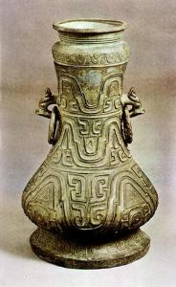
番匊生壶

Slide 5
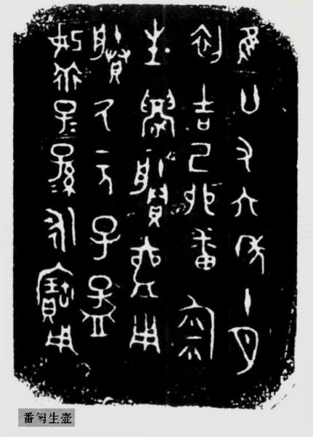
铭文

Slide 6
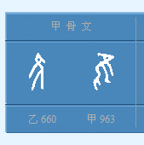
隹（唯）
隹，甲骨文像喙利翼长的鸟，因飞行极快和善于袭击，常被猎人饲养为捕猎助手，用于追击地面小型走兽目标。造字本义：猎鹰。有的甲骨文突出了利爪。

Slide 7
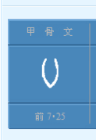
廿
廿，甲骨文 像两根纪事的绳子，一根绳子 代表数目“十”，两根绳子 代表两个“十”。造字本义：二十，十的双倍。

Slide 8
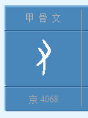
又
“又”甲骨文像伸手抓持的样子。造字本义：抓，持，持有。

Slide 9
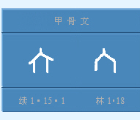
六
甲骨文 像房屋的外形框架，有立墙、斜顶，表示房屋的空间维度：四壁加屋顶地板两面。有的甲骨文 突出了屋脊，像屋顶的烟囱。造字本义：庐，由四面墙，以及屋顶、地面两面构成的房屋。

Slide 10
年
年，甲骨文 （禾，代谷物） （人），表示农人载谷而归。造字本义：动词，将收成的谷物搬运回家。

Slide 11
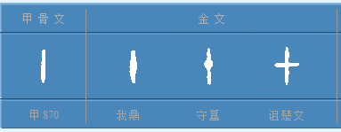
十
“十”的甲骨文 是象形字，像一根用于纪事的垂悬的绳子。古人用结绳纪事、计数，一根绳子代表一个纪事主题，代表全数。金文 承续甲骨文字形。有的金文 在绳上加圆点指事符号，表示结绳纪事。有的金文 将表示结绳的圆点指事符号写成短横指事符号。造字本义：一根用来打结纪事的绳子，代表满数、全数。

Slide 12
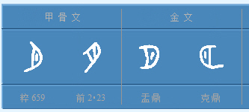
月
月”与“夕”在甲骨文中本是同一个字，后分化。月，甲骨文 在半圆形 中加一短竖指事符号，表示半圆形天体发光的特性。古人发现月亮有圆缺变化，遂以残缺的圆形 即半圆 代表月亮。有的甲骨文 有所变形，将“夕” 写成。金文承续甲骨文字形。

Slide 13
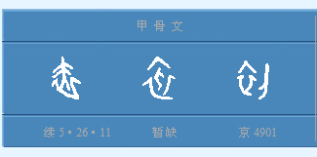
初
衣，既是声旁也是形旁，表示服装。初，甲骨文 （大，人）（衣），表示“人在衣中”，即身上穿着衣服。有的甲骨文 以“人” 代“大”。有的甲骨文 将包围结构调整左右结构。造字本义：原始人制衣穿衣，遮羞保暖，开启人类文明。

Slide 14
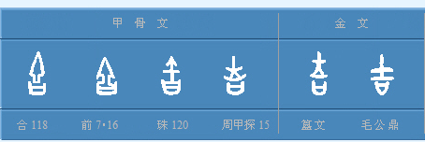
吉
吉，甲骨文 （斧形武器，代表首领、帝王） （口，言说），表示王者对天地神灵的感恩与赞美。有的甲骨文 将斧状 的写成“王”（大型战斧），明确“吉”与“王”的关系。有的甲骨文 将斧形 的写成。有的甲骨文将斧形 写成“午”，同时将“口” 写成“曰”，强调“言说”的含义。造字本义：帝王祭祀时对天地神灵的颂赞。金文 承续甲骨文 字形。有的金文 将战斧形状 简写成“士” 。

Slide 15
释文
铭文释文：“隹（唯）廿又六年十月初吉己卯，番匊生铸媵壶用媵厥元子孟妃乖，子子孙孙永宝用。”
“唯廿又六年十月初吉己卯”是时间；
“番匊生”是铸滕器的人；
“孟妃乖”是被赠与滕器的人；
“子子孙孙永宝用”是祝愿辞。

Slide 16
译文
译文：乙卯二十六年阴历十月初一，番匊生铸此滕器赠与他的长女孟妃乖，祝愿其子子孙孙永远宝用。

Slide 17
谢谢！

